Slide 1
CodeVisionAVR uchun C algoritmik tili

Slide 2
Preprosessor C dasturlash tilining bir qismi bo’lib, u komplyatsiya bo’lish jarayonida buyruqlar toifasini belgilab beradi. Preprosessorlar “#” belgi bilan boshlanib, ular derektivalarga yo’l ko’rsatadi.
C dasturlash tilida quyidagi preprosessor derektivalari ishlatiladi:
#include – ushbu preprosessor derektivasi dasturdagi fayllarga bog’lanishni anglatadi. Yozilishi:
#include<fayl nomi>
Bunda fayl CodeVisionAVR dasturi o’rnatilgan papkada bo’lishi kerak, chunki dastur shu (…\inc) papkadan qidiradi. Ko’p xollarda tashqi qurilmalarga murojatda “.h” toifasidan foydalaniladi. Masalan: ATmega16 mikrokontrolleriga murojaatda #include<mega16.h> ko’rinishida yoziladi.

Slide 3
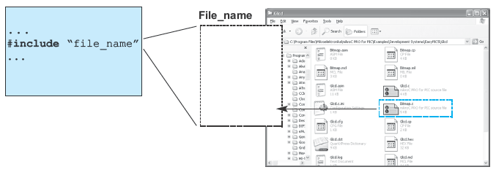

Slide 4
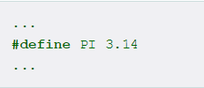
#define – ushbu derektiva bir ifodani boshqa bir ifoda o’rnida qo’llash uchun ishlatiladi. Dasturlashda esa ifoda identifikator hisoblanadi. Masalan: #define A 15; - A identifikatori o’rniga 15 qiymati. #define B (A+20); - B identifikatori o’rniga (A+20) identifikatori.
#define derektivasining boshqa shakli ham bo’lib, unda funksiyalardan foydalanish mumkin. Masalan: #define x(a,b,c) (a*b-c); x(a,b,c) ko’rinishidagi funksiya ifodasi
a*b-c shaklida degani.
#undef – ushbu derektiva #define derektivasida aks ishlaydi. Masalan: #undef A;
A identifikatorini yo’q qilish.
#if, #ifdef, #ifndef, #else va #endif – ushbu derektivalar shartli komplyasiyalarda ishlatiladi.
#line – makrosni o’zgartirish uchun ishlatiladi. Unda _LINE_ va _FILE_ kalit so’zlar ishtirok etadi. Masalan: #line 25 test.c.
#define derektivasi – o’zgarmas kattaliklarni aniqlash uchun ishlatiladi.

Slide 5
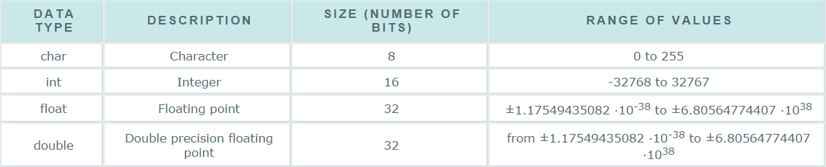
Izoh
Izoh (Comment) – C dasturlash tilida izoh qatorli yoki matnli shakllanda bo’ladi. Qatorli izoh “//” orqali, matnli esa “/*….*/”.Izoh dasturda bajarilayotgan davrda tushinarli bo’lishi uchun yoziladi. Izoh matn va qator uchun berilishi mumkin. Matn uchun:
/*matn
uchun*/
qator uhun:
// qator uchun shaklida bo’ladi.
Ma’lumotlar toifasi – C dasturlash tilida o’zgaruvchilarga oldindan ajratiluvchi joy ma’nosini anglatadi.

Slide 6
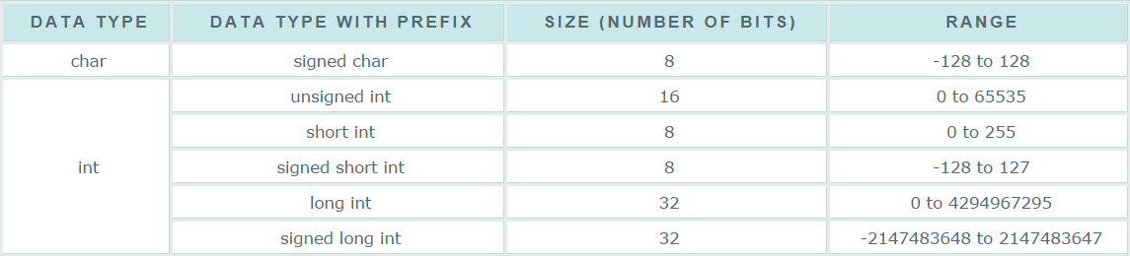
Kengaytirilgan ko’rinish:

Slide 7
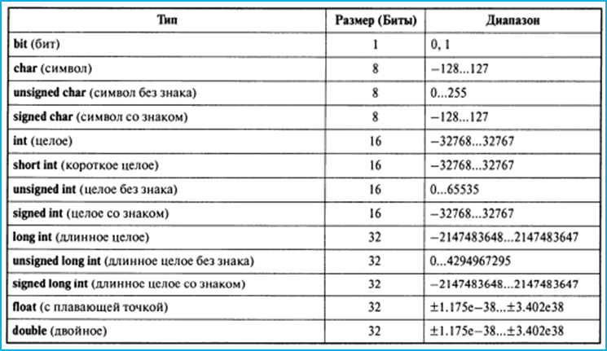

Slide 8
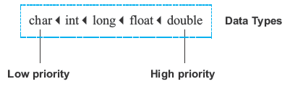
O’zgaruvchilar – o’zgaruvchilar ma’lumotlarni saqlovchi konteynerdir. Dasturda o’zgaruvchilar 2 xil bo’ladi, ular lokal va global o’zgaruvchilardir. Local o’zgaruvchilar faqat ayni funksiya uchun o’rinli bo’lsa, global o’zgaruvchi esa butun proyekt uchun o’rinlidir. Global o’zgaruvchilar Global Variables sohasiga kirib, SRAM da saqlanadi. Local o’zgaruvchilar esa, DataStack sohasida saqlanadi.
O’zgaruvchilarning toifasi, qiymati va nomi dasturchi tomonidan beriladi. O’zgaruvchilarning e’lon qilish: o’zgaruvchilar xarf, raqamlar va “_” belgilar kombinasiyasidan shakllantirish mumkin. Raqam bilan boshlanmasligi lozim. C dasturlash tilida katta va kichik xarflar farqlidir. Tavsiyaga ko’ra o’zgaruvchilar kichik xarf, konstantalar esa katta xarflarda bo’lishi lozim. Eng asosiysi o’zgaruvchilar kalir so’zlar bilan dublikasiyalanmasligi lozim. O’zgaruvchilarning nomlanishi 33 ta belgidan oshmasligi kerak. Ma’lumotlar toifasining o’sish tartibi:

Slide 9
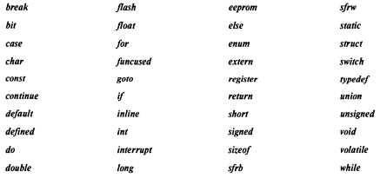
Maxsus kalit so’zlar – C dasturlash tilida maxsus buyruqni yoki ma’noni anglatuvchi so’z yoki so’z birikmasidir. Ular:

Slide 10

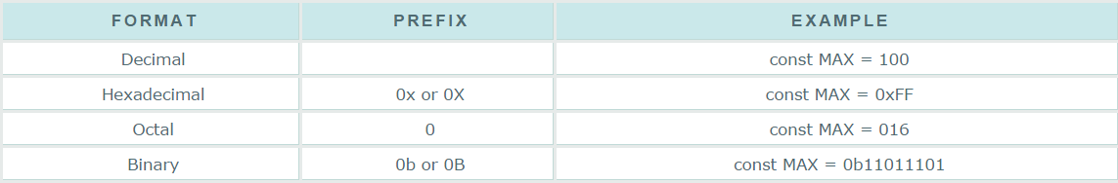
Pointer – o’zgaruvchining manzilini saqlovchi o’zgaruvchi turidir. U bir o’zgaruvchi qiymatini boshqa bir o’zgaruvchiga olib o’tish vazifalarini bajaradi.
Har qanday o’zgaruvchi dastur boshida e’lon qilinishi zarur va ular RAM xotirasidan joy egallaydi.
Konstantalar – dastur davomida o’zgarmaydigan o’zgaruvchilar xisoblanib, e’lon qilinishda “const” kalit so’zi orqali e’lon qilinadi.
Integer konstantalarga qiymat berish shakli:

Slide 16
Massiv
Massiv yagona toifadagi elementlar jamlanmasidir. C dasturlash tilida massivning birinchi elementi 0 deb belgilanadi. Misollar:
int array_global[10]; // qiymatsiz e’lon qilish
int glob_ar[3]={1, 2, 3}; // qiymatli massiv
int glo_array[]={1, 2, 3, 4}; // koeffisentsiz e’lon qilingan massiv, bunda tartibni o’zi belgilaydi.
int ikki[3][2]={{1,2},{3,4},{4,10}}; // 3x2 ko’rinishidagi massiv. 3 ta qator 2 ta ustundan iborat.
char arr[]=*Hello*; // belgili massiv e’lon qilish

Slide 17
Switch operatori
Switch operatori if operatoridan farqi unda 2 dan ortiq variant bo’ladi va mos holatda kerakli amalni bajaradi. Masalan:
int x=2;
switch(x)
{
case 0: x=x^3;
case 1: x=x*x;
case 2: x=x+x;
default: x;
} //ushbu dasturda x=2 bo’lganligi uchun x=x+x amali bajariladi.
If – operatori
If operatori shartli operator bo’lib, unda rost yoki yolg’on asosida ikki amaldan birini bajaradi. Masalan:
if(a>b) //
c=a;
else
c=b;

Slide 18
For sikl operatori
For sikl operatori ma’lum qadam bilan berilgan ifodani takroriy bajarish uchun xizmat qiladi. Bunda sikl takroriyligi oldindan ma’lum bo’ladi. Masalan:
void main(void)
{
int x;
int z=10;
int y=0;
for(x=1;x<=10;x=x+1)
{
y=y+1;
}
} // bunda 1 dan o’ngacha sonlar yi’gindisini hisoblovchi dastur

Slide 19
} // bunda 1 dan o’ngacha sonlar yi’gindisini hisoblovchi dastur
While operatorini do-while shakli ham mavjud:
void main(void)
{
int x=1;
int z=10;
int y=0;
do
{
y=y+1;
x=x+1;
}
while(x<=10);
}
While sikl operatori
While sikl operatorini for operatoridan farqi bunda shart keyin bajarilishidir. Masalan:
void main(void)
{
int x=1;
int z=10;
int y=0;
while(x<=10)
{
y=y+1;
x=x+1;
}

Slide 20
Goto operatori?
Goto operatori berilgan manzilga to’g’ridan - to’g’ri o’tishni anglatadi. Iloji boricha goto operatoridan fiydalanmagan ma’qul. Masalan:
for(..)
{
for(…)
{
if(…)
{
goto label1;
…
}
label1;
…

